Slide 1




令和６年１０月更新
健康保険
出産手当金
支給申請書
1
２
３
被保険者(申請者)記入用
被保険者（申請者）情報
被保険者等
記号・番号
（左づめ）
記号
番号
記号番号が分からない場合はマイナンバーを記入してください
氏名
（フリガナ）
生年月日
□ 昭和□ 平成
□ 令和
年 月 日
住所
（〒 － ）
都
道
電話番号
（日中の連絡先）
府
県
TEL （ ）
□ 本申請書の提出を事業主へ委任します。（委任する場合は☑）
振込先指定口座
□ マイナポータル等で事前登録した公金受取口座を利用します。（利用する場合は☑ 利用しない場合は下記の欄を記入。）
注）口座情報の反映には登録から数日を要します。また、受取代理人を指定する場合は、公金受取口座を利用できません。
金融機関
名称
銀行
金庫
信組
本店
支店
農協
漁協
出張所
その他
（ ）
本所
支所
預金種別
普通
口座番号
（左づめ）
口座名義
（カタカナ）
▼上記申請者と同じ名義の口座を記入してください。姓と名の間は1マス空けてご記入ください。濁点(゛)､半濁点(゜)は1字としてご記入ください。
「申請者・医師・助産師記入用」は2ページに続きます。〉〉〉
受付日付印
社会保険労務士の
提出代行者名記載欄
大倉健康保険組合
1/3

Slide 2
健康保険
出産手当金
支給申請書
1
２
３
被保険者(申請者)・医師・助産師記入用
申請内容
１ 今回の出産手当金の申請は、出産前の申請ですか、
それとも出産後の申請ですか。
1.出産前の申請 2.出産後の申請
２ 上記で｢出産前の申請｣の場合は、出産予定日をご記入ください。
｢出産後の申請｣の場合は、出産日と出産予定日をご記入ください。
出産予定日 令和 年 月 日
出 産 日 令和 年 月 日
３ 出産のため休んだ期間(申請期間)
令和 年 月 日 から
令和 年 月 日 まで
日間
４ 上記の出産のため休んだ期間(申請期間)の報酬を受けましたか。
または今後受けられますか。
1.はい
2.いいえ
５ 上記で｢はい｣と答えた場合、その報酬の額と、その報酬支払の
基礎となった(なる)期間をご記入ください。
令和 年 月 日 から
令和 年 月 日 まで
円
６ 出生児の数
単胎
多胎
( 児)
医師・助産師記入欄
出産者氏名
出産予定年月日
令和 年 月 日
出産年月日
令和 年 月 日
出生児の数
単胎
多胎
( 児)
生産または死産の別
生産
死産
(妊娠 週)
上記のとおり相違ないことを証明する。
医療施設の所在地
医療施設の名称
医師･助産師の氏名
令和 年 月 日
TEL （ ）
「事業主記入用」は3ページに続きます。〉〉〉
大倉健康保険組合
2/3

Slide 3
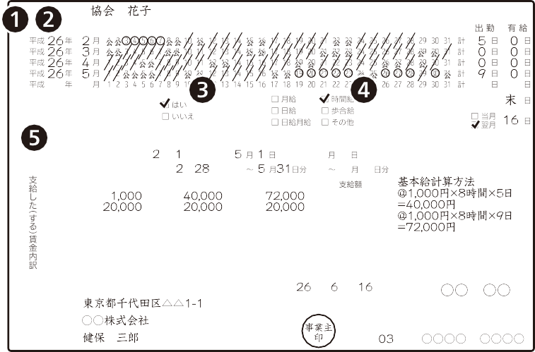
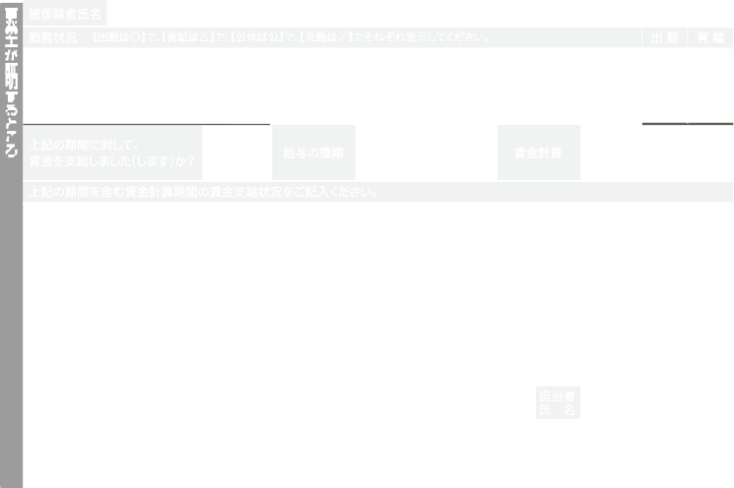
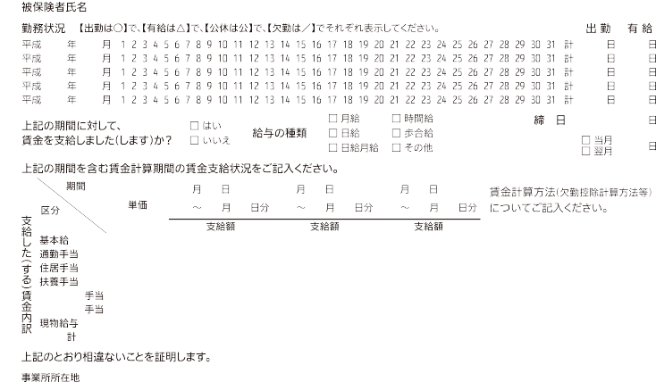
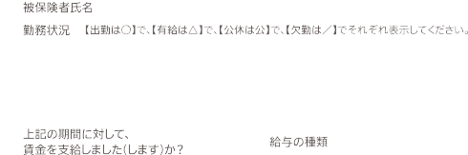
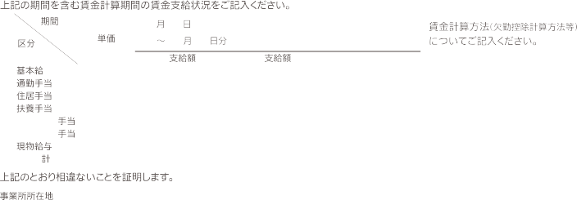


健康保険
出産手当金
支給申請書
1
２
３
事業主記入用
労務に服さなかった期間を含む賃金計算期間の勤務状況および賃金支払状況等をご記入ください。
事業主が証明するところ
被保険者氏名
勤務状況 【出勤は○】で､【有給は△】で､【公休は公】で､【欠勤は／】でそれぞれ表示してください。
出勤
有給
令和 年 月
1 2 3 4 5 6 7 8 9 10 11 12 13 14 15 16 17 18 19 20 21 22 23 24 25 26 27 28 29 30 31
計
日
日
令和 年 月
1 2 3 4 5 6 7 8 9 10 11 12 13 14 15 16 17 18 19 20 21 22 23 24 25 26 27 28 29 30 31
計
日
日
令和 年 月
1 2 3 4 5 6 7 8 9 10 11 12 13 14 15 16 17 18 19 20 21 22 23 24 25 26 27 28 29 30 31
計
日
日
令和 年 月
1 2 3 4 5 6 7 8 9 10 11 12 13 14 15 16 17 18 19 20 21 22 23 24 25 26 27 28 29 30 31
計
日
日
令和 年 月
1 2 3 4 5 6 7 8 9 10 11 12 13 14 15 16 17 18 19 20 21 22 23 24 25 26 27 28 29 30 31
計
日
日
上記の期間に対して、
賃金を支給しました(します)か？
□ はい
□ いいえ
給与の種類
□ 月給 □ 時間給
□ 日給 □ 歩合給
□ 日給月給 □ その他
賃金計算
締 日
日
支払日
□当月
□翌月
日
上記の期間を含む賃金計算期間の賃金支給状況をご記入ください。
支給した（する）賃金内訳
期間
単価
月 日
～ 月 日分
月 日
～ 月 日分
月 日
～ 月 日分
賃金計算方法（欠勤控除計算方法等）
についてご記入ください。
区分
支給額
支給額
支給額
基本給
通勤手当
住居手当
扶養手当
手当
手当
現物給与
計
担当者
氏 名
上記のとおり相違ないことを証明する。
事業所所在地
事業所名称
事業主氏名
令和 年 月 日
電話 （ ）
大倉健康保険組合
3/3

